Slide 1
Em hãy kể tên các danh lam thắng cảnh, di tích lịch sử ở Hà Nội.

Slide 2
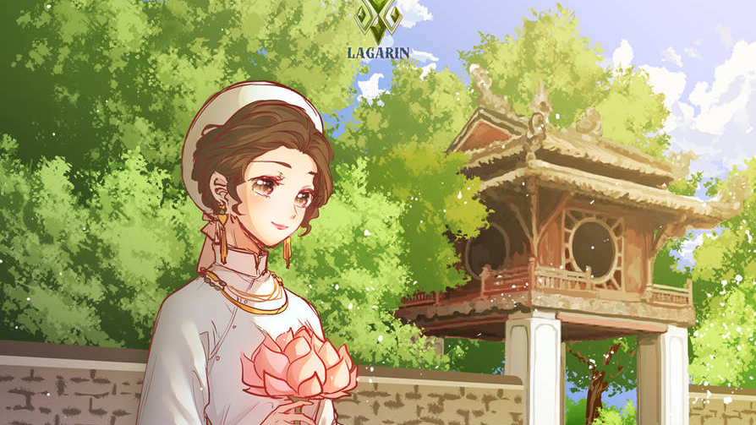

Slide 3
Xác định được một số công trình tiêu biểu: Khuê Văn Các, Nhà bia Tiến sĩ, Văn Miếu, Quốc Tử Giám trên sơ đồ khu di tích Văn Miếu – Quốc Tử Giám.
Đọc tư liệu lịch sử, mô tả được kiến trúc và chức năng của một trong các công trình: Văn Miếu, Quốc Tử Giám, Nhà bia Tiến sĩ.
Bày tỏ được cảm nghĩ về truyền thống hiếu học của dân tộc Việt Nam.

Slide 5
Hoạt động 1: Xác định một số công trình tiêu biểu trên sơ đồ khu di tích Văn Miếu – Quốc Tử Giám
Hoạt động 2: Mô tả kiến trúc và chức năng của một trong số các công trình trong khu di tích Văn Miếu - Quốc Tử Giám
Hoạt động 3: Tham quan khu di tích Văn Miếu - Quốc Tử Giám

Slide 6
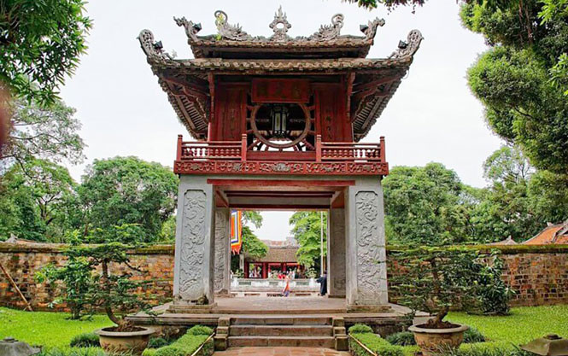
Notes:
Khuê Văn Các thể hiện hình tượng ngôi sao Khuê là thể hiện sự vươn tới văn hóa, vươn tới tri thức của loài người, là một công trình kiến trúc quan trọng tạo nên quần thể di tích Văn Miếu – Quốc Tử Giám.

Slide 7
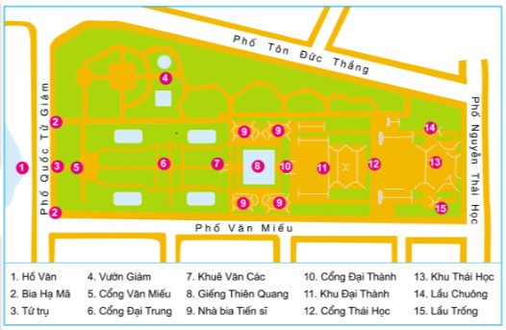
Đọc thông tin và quan sát hình 2, em hãy xác định một số công trình tiêu biểu của khu di tích Văn Miếu - Quốc Tử Giám.
Hồ

Slide 9
Hoạt động 2: Mô tả kiến trúc và chức năng của một trong số các công trình trong khu di tích Văn Miếu - Quốc Tử Giám

Slide 10
Lần 1: NHÓM CHUYÊN GIA – Thời gian: 5’
Nhóm 1+2+3: Tìm hiểu khu di tích lịch sử Văn Miếu
Nhóm 4+5: Tìm hiểu Khuê Văn Các
Nhóm 6+7: Tìm hiểu Nhà bia Tiến sĩ
Nhóm 8+9+10: Tìm hiểu khu di tích lịch sử Quốc Tử Giám
Lần 2: NHÓM MẢNH GHÉP – Thời gian: 3’
Thảo luận nhóm

Slide 11
Chức năng của Quốc Tử Giám | Chức năng của Văn Miếu
- Làm nơi học tập của các hoàng tử và con các quan. Về sau, có thêm con nhà dân thường học giỏi. | - Thờ đức Khổng Tử và các nhà nho có công trong việc phát triển nho giáo. - Tôn vinh người hiền tài.

Slide 13
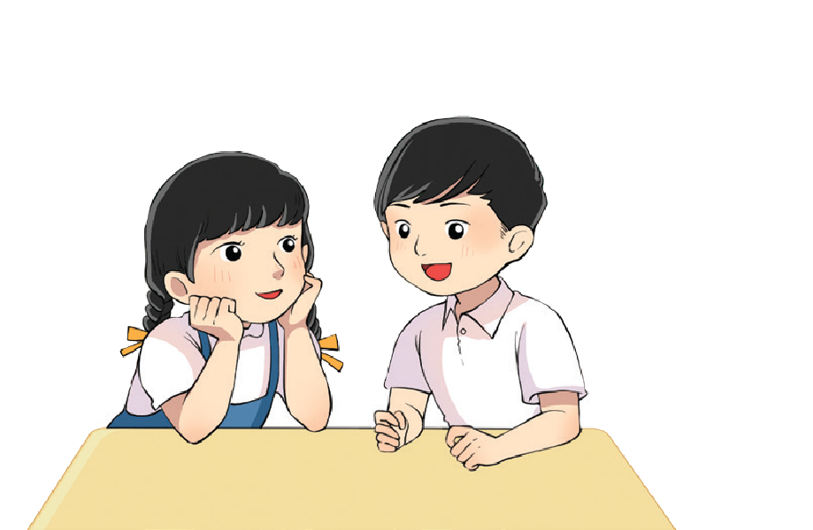
GAME LẬT
MẢNH GHÉP
Luật chơi: Ẩn sau các mảnh ghép là công trình kiến trúc ở Văn Miếu-Quốc Tử Giám, các em hãy cùng cô lật mở từng mảnh ghép nhỏ để dự đoán xem là công trình nào nhé. Đội nào đoán nhanh nhất sẽ là đội chiến thắng.

Slide 14
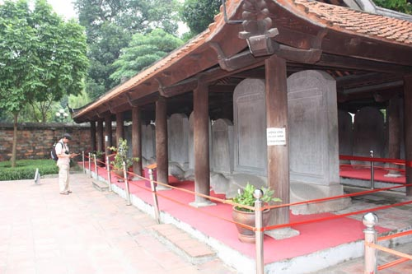
Nhà bia tiến sĩ
Notes:
Học trực tiếp thì cho HS giơ tay
Học online gv có thể cho hs thi đua chat trên khung chat để dễ quản lí

Slide 15
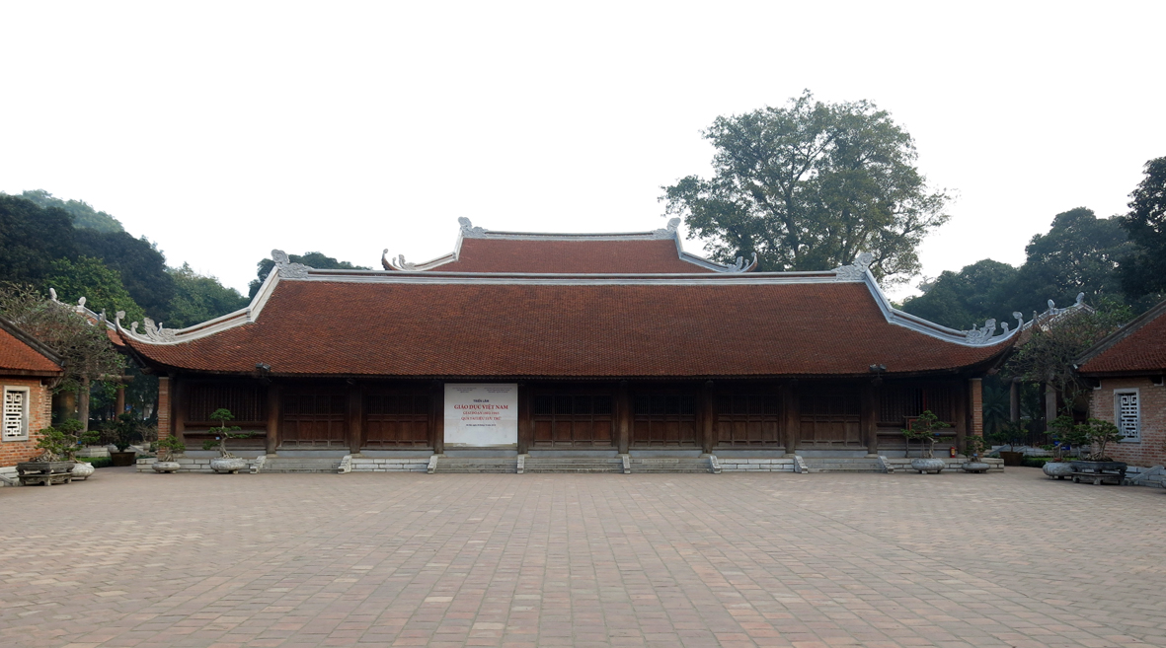
Khu Thái Học
Notes:
Học trực tiếp thì cho HS giơ tay
Học online gv có thể cho hs thi đua chat trên khung chat để dễ quản lí

Slide 16
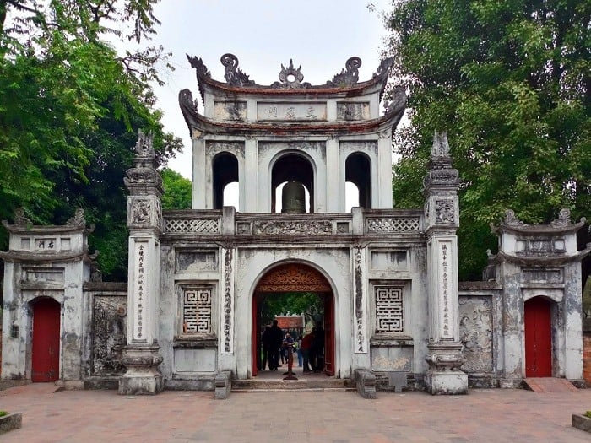
Cổng Văn Miếu
Notes:
Học trực tiếp thì cho HS giơ tay
Học online gv có thể cho hs thi đua chat trên khung chat để dễ quản lí

Slide 17
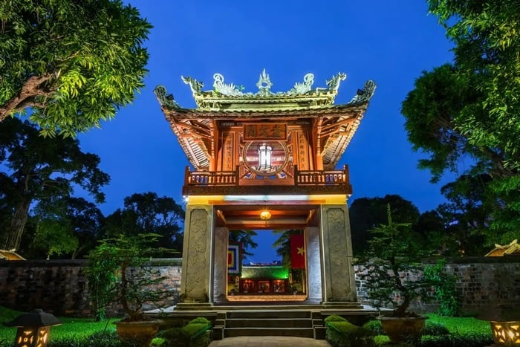
NHÓM GIÁO ÁN ĐIÊN TỬ 4,8,11 ( coppy link bên dưới vào tìm kiếm fb )
https://www.facebook.com/groups/514479210372531/?ref=share_group_link
Khuê Văn Các
Notes:
Học trực tiếp thì cho HS giơ tay
Học online gv có thể cho hs thi đua chat trên khung chat để dễ quản lí

Slide 19
Khuê Văn Các

Slide 20
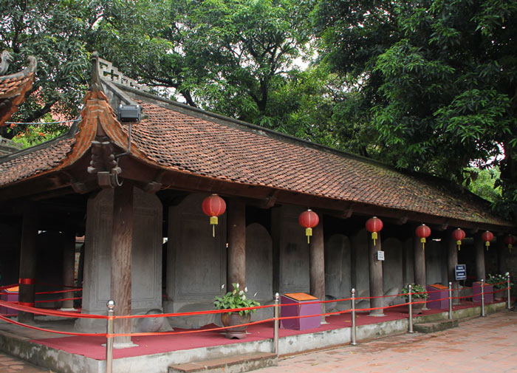
Nhà bia tiến sĩ

Slide 21
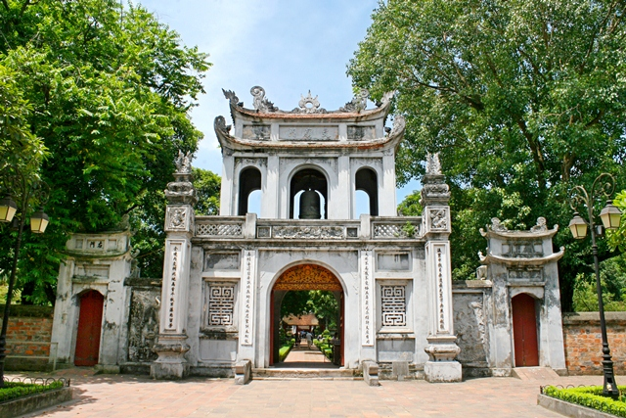
Cổng Văn Miếu

Slide 22
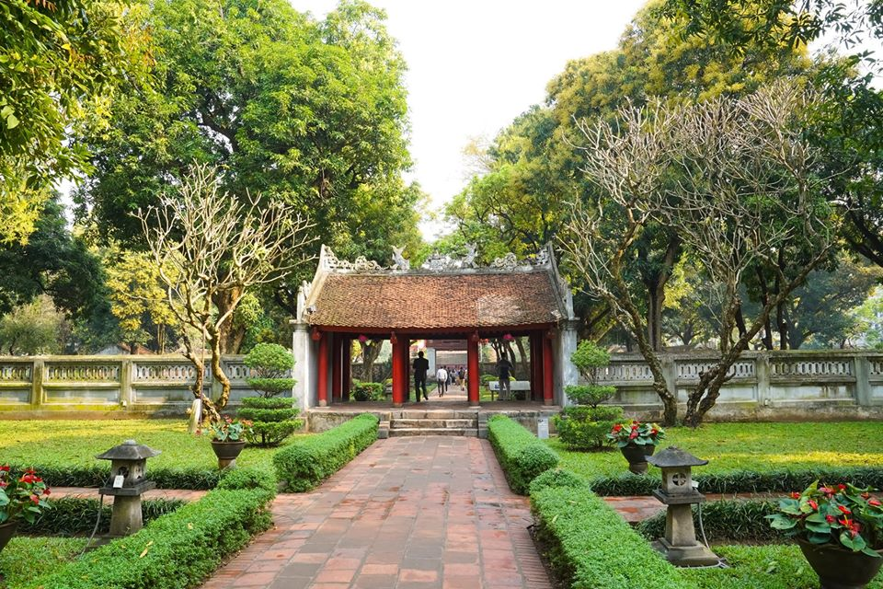
Cổng Đại Thành

Slide 23
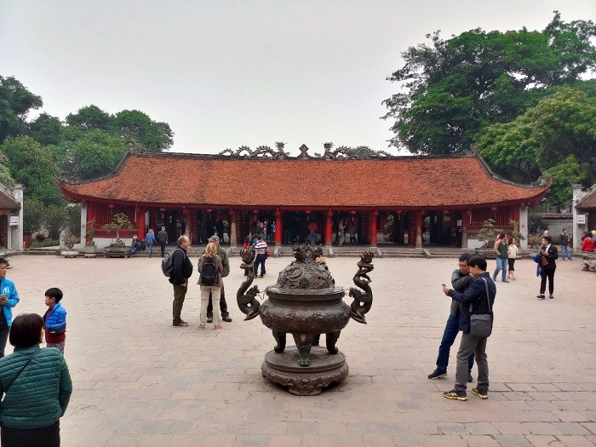
Khu Đại Thành

Slide 24
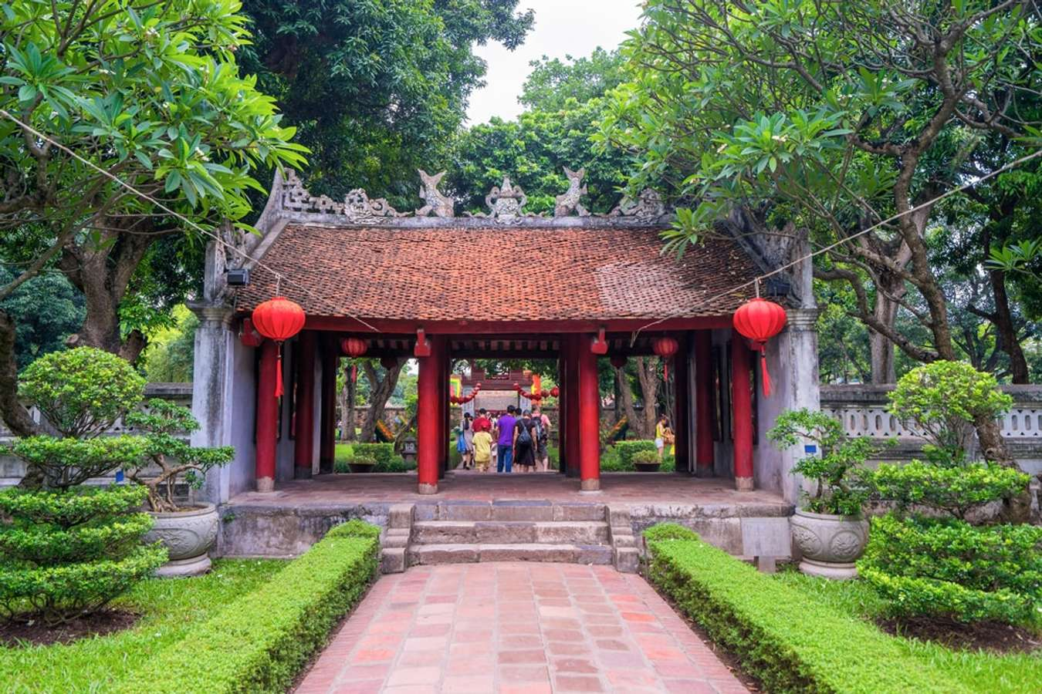
Cổng Đại Trung

Slide 25
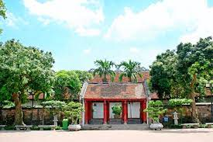
Cổng Thái Học

Slide 26
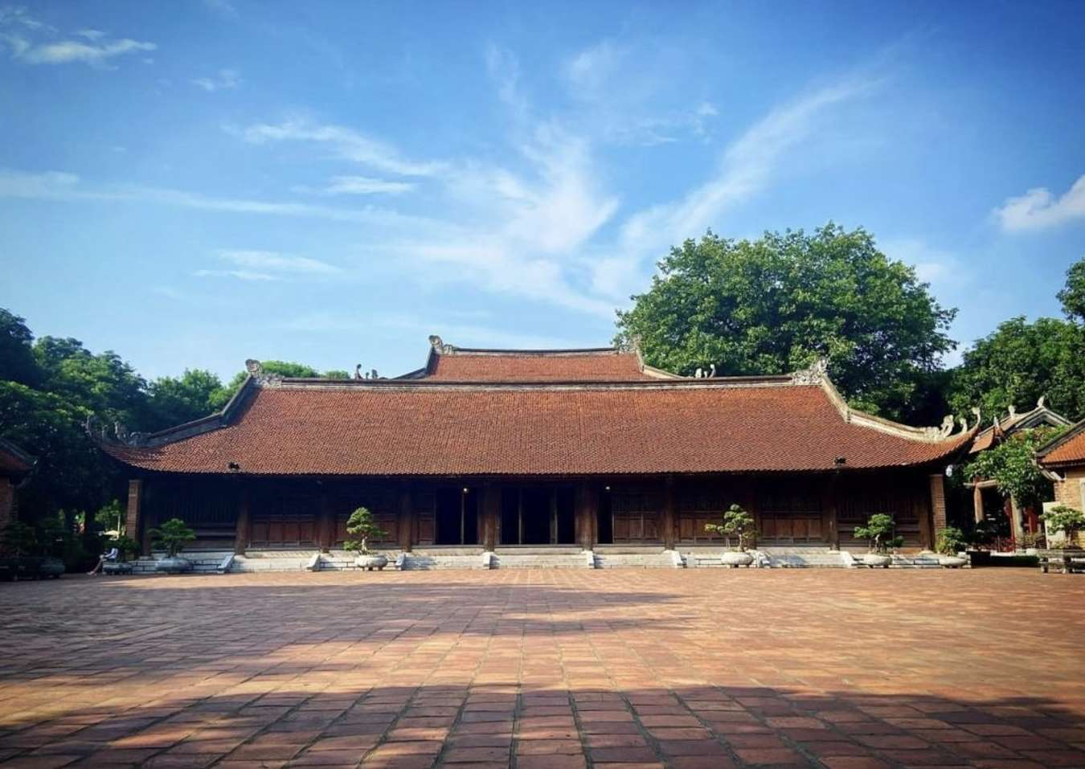
Khu Thái Học

Slide 27
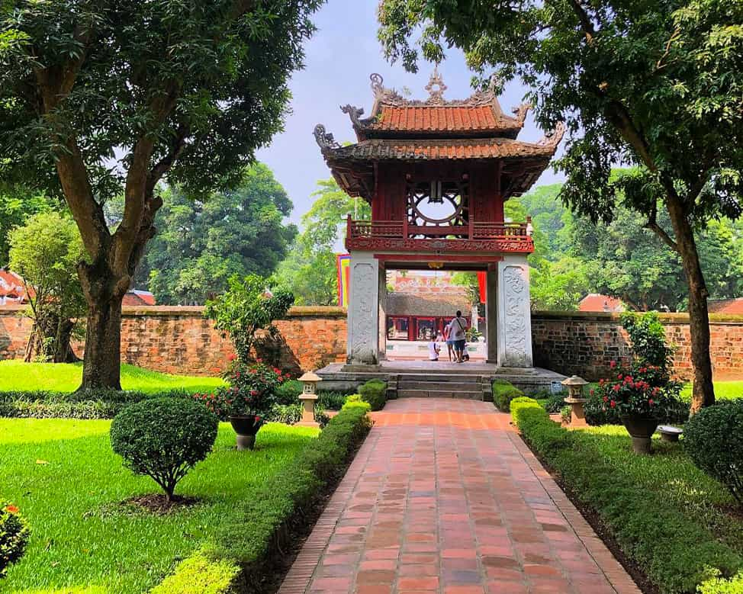
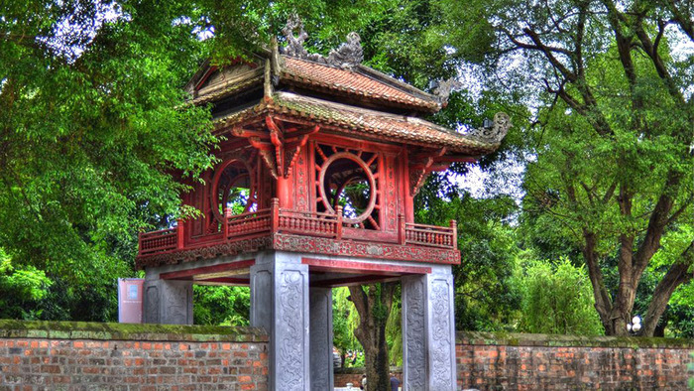
Khuê Văn Các được xây dựng năm 1805, có kiến trúc độc đáo và thanh thoát, xung quanh trang trí phù điêu rồng với hoa lá. Tầng trên có kiến trúc mái gỗ, lợp ngói ống; lan can bằng gỗ. Cửa sổ tròn với các thanh gỗ toả ra bốn phía, tượng trưng cho sao Khuê. Bốn mặt của Khuê Văn Các có câu đối ca ngợi nền văn hoá dân tộc.

Slide 28
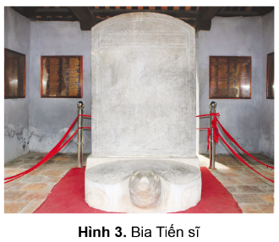
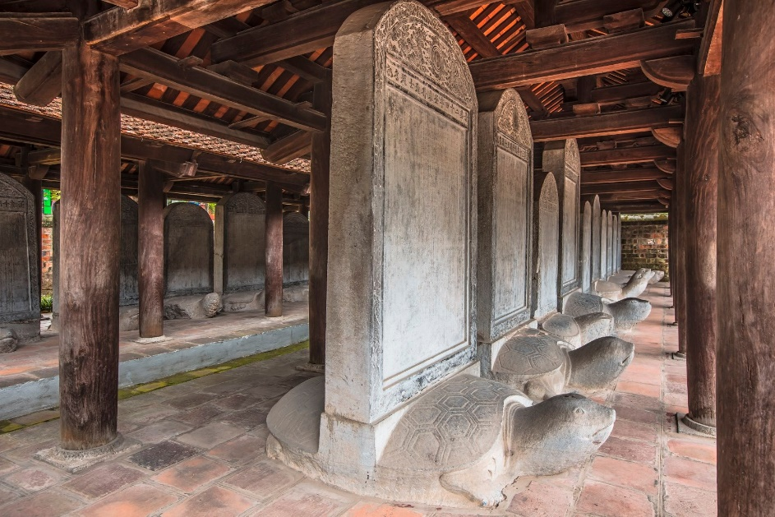
Văn Miếu có 82 tấm bia tiến sĩ (tương ứng với 82 khoa thi) được dựng từ năm 1484 đến năm 1780. Nội dung các tấm bia ghi tên, quê quán, khoa thi của 1 304 tiến sĩ. Các nhà bia có khung làm bằng gỗ, mái lợp ngói mũi hài, nền lát gạch.
Việc lập bia Tiến sĩ thể hiện sự tôn vinh người hiền tài và truyền thống hiếu học của dân tộc Việt Nam.

Slide 29
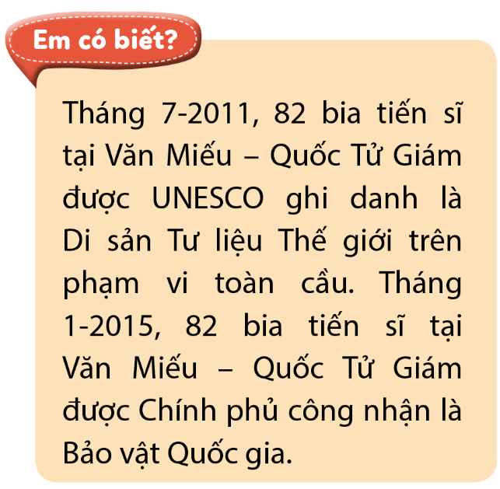

Slide 30
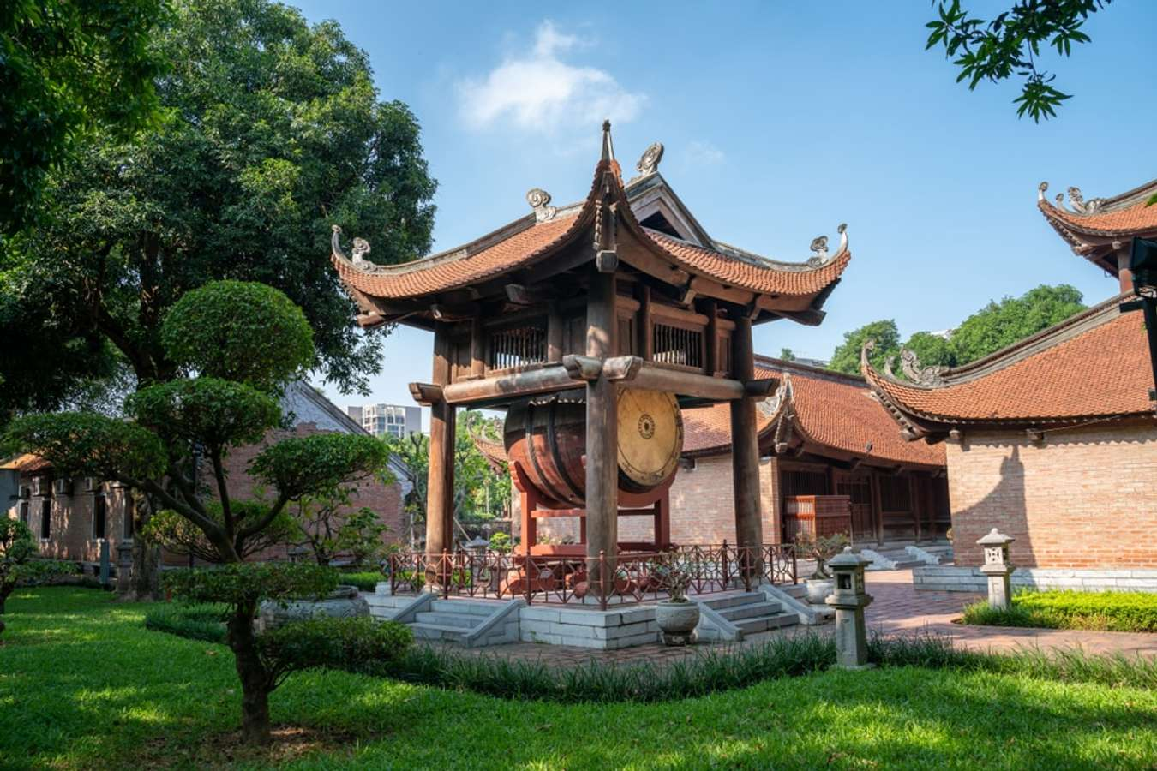
Năm 1076, vua Lý Nhân Tông cho xây dựng Quốc Tử Giám phía sau Văn Miếu để làm nơi học tập của các hoàng tử và con của các quan đại thần. Đến thời Trần, Quốc Tử Giám còn nhận cả con nhà dân thường học giỏi vào học. Quốc Tử Giám có các công trình như: Cổng Thái Học, Khu Thái Học, Lầu Chuông, Lầu Trống.

Slide 32
